Slide 1
SÉANCE A1 · MODULE 8
« Trois ans dans le même escalier »
Marisol Vergara habite au deuxième du 7412, rue De Normanville, depuis trois ans. Elle monte cet escalier tous les jours et elle ne connaît personne. Un jeudi, son voisin du rez-de-chaussée lui parle enfin d'autre chose que de la météo.
75 minutes · La ruelle en fête
Notes:
Première séance du module. Ouvrir par une question au groupe : combien de personnes habitent votre immeuble, et combien en connaissez-vous par leur nom ? Laisser le silence s'installer : la réponse est presque toujours embarrassante, et c'est exactement le point de départ du module. Ne juger personne — dans un immeuble de six logements, ne connaître personne est la norme, pas une faute.

Slide 2
OBJECTIFS DE LA SÉANCE
À la fin, je serai capable de…
1
nommer les lieux d'un immeuble et d'une ruelle montréalaise ;
2
comprendre une conversation d'escalier entre deux voisins ;
reconnaître ce qui se demande à un voisin et ce qui ne se demande pas ;
3
4
comprendre pourquoi une invitation demande une réponse claire.
A1 · La ruelle en fête
2
Notes:
Le troisième objectif est le plus culturel des quatre et il fera parler : ce qui est une marque d'intérêt dans un pays est une intrusion dans un autre. Prévoir dix minutes de discussion, elles serviront en A4.

Slide 3
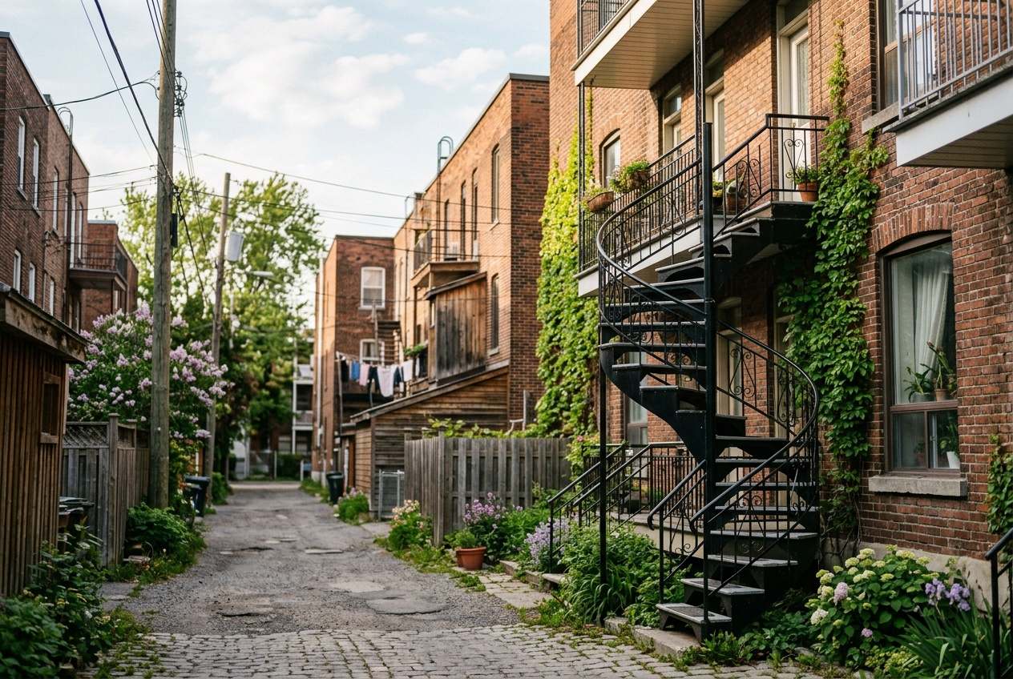
OBSERVATION
Un escalier que vous montez tous les jours. Qui habite en haut ? Qui habite en bas ?
Combien de personnes habitent votre immeuble ?
Combien en connaissez-vous par leur nom ?
À qui diriez-vous bonjour dans l'escalier ?
Qui arroserait vos plantes si vous partiez deux semaines ?
A1 · La ruelle en fête
3
Notes:
Les quatre pistes annoncent tout le module : le voisinage au bloc A, l'invitation au bloc B, le message qu'on laisse au bloc C, le service qu'on demande au bloc E. La dernière fait comprendre l'enjeu : on ne confie pas ses clés à quelqu'un dont on ignore le nom.

Slide 4
DIALOGUE · 1 DE 3
Deux voisins qui se croisent
Écoutez d'abord, diapositive masquée.
RÉJEAN
Madame Vergara ! Vous arrivez du travail ?
MARISOL
Bonjour monsieur Deslauriers. Oui, je finis à trois heures maintenant.
RÉJEAN
Ah bon ? Vous avez changé d'horaire ?
MARISOL
Depuis le mois de mars. Je commence à six heures, mais mes après-midi sont à moi.
A1 · La ruelle en fête
4
Notes:
Faire remarquer deux choses : ils s'appellent par leur nom de famille, et ils se vouvoient. Demander au groupe si c'est froid. La réponse — non, c'est la norme entre voisins — surprend, et elle prépare la séance A4.

Slide 5
DIALOGUE · 2 DE 3
La ruelle, et douze ans de tomates
MARISOL
Elle est belle, votre ruelle. Chez nous, au Chili, on appelait ça un passage.
RÉJEAN
Ici on dit une ruelle verte. C'est l'arrondissement qui a fait ça avec nous, il y a douze ans.
MARISOL
Douze ans ! Vous étiez déjà là ?
RÉJEAN
J'habite au rez-de-chaussée depuis trente ans, madame. J'ai vu passer tout le monde.
A1 · La ruelle en fête
5
Notes:
Le mot « ruelle verte » est neuf pour la moitié du groupe. Expliquer en une phrase : une ruelle aménagée avec l'arrondissement par les gens qui habitent autour. Demander qui en a une derrière chez lui.

Slide 6
DIALOGUE · 3 DE 3
Un « peut-être » ne se met pas sur une liste
RÉJEAN
On organise une fête dans la ruelle, au mois de juin. Toutes les portes sont invitées.
MARISOL
Il faut que j'y pense. Je vous réponds cette semaine ?
RÉJEAN
Prenez votre temps. Mais répondez-moi, hein. Un « peut-être », ça ne se met pas sur une liste.
A1 · La ruelle en fête
6
Notes:
La dernière réplique est la phrase à retenir de la séance, et c'est tout le défi 1. Beaucoup d'élèves viennent de cultures où un refus direct est impoli et où « peut-être » veut dire non. Le dire explicitement, sans jugement : ici, « peut-être » veut dire « peut-être », et on vous attendra.

Slide 7
RÉPONDRE EST DÉJÀ UNE FORME DE POLITESSE
Entre voisins, un oui ou un non clair rend plus service qu'un « peut-être » qui ne devient jamais rien.
Celui qui organise doit compter les chaises, les tables et les plats. Un « on verra » l'oblige à revenir vous chercher, et souvent il n'ose pas.
A1 · La ruelle en fête
7
Notes:
Diapositive à photographier. Elle reviendra en B2, quand on travaillera les trois réponses possibles à une invitation.

Slide 8
QUATRE LIEUX
Le vocabulaire de l'immeuble
La ruelle
Le hangar
Le passage derrière les immeubles. Verte quand elle est aménagée.
La construction de bois au fond de la cour. Aucune auto dedans.
Le balcon d'en arrière
La corvée
Celui qui donne sur la ruelle, pas sur la rue.
Un travail que plusieurs personnes font ensemble, la même journée.
A1 · La ruelle en fête
8
Notes:
Ces quatre mots ne s'apprennent pas dans un livre : ils s'entendent dans la cour. Faire répéter avec l'article. Demander l'équivalent dans les langues du groupe : la ruelle n'existe pas partout.

Slide 9
DEUX FAÇONS DE VIVRE
Avant, et après la conversation
AVANT LE JEUDI
APRÈS LE JEUDI
Je dis bonjour dans l'escalier
Je connais le nom de mon voisin
J'ignore qui habite en haut
Je sais qui travaille de nuit
La ruelle est un passage
La ruelle est un lieu commun
Personne ne m'invite nulle part
Je suis invitée le 7 juin
Je n'ai rien à répondre
Je dois donner une réponse claire
A1 · La ruelle en fête
9
Notes:
Faire compléter la colonne de droite par le groupe avant de l'afficher. C'est une conversation de trois minutes qui change tout, et le module montre que ces trois minutes s'apprennent.

Slide 10
CROIRE QU'IL FAUT BIEN PARLER POUR PARLER À UN VOISIN
Le piège le plus fréquent
ON ENTEND SOUVENT
IL FAUT DIRE PLUTÔT
Je vais attendre de mieux parler français.
Je dis bonjour, et je pose une question sur l'immeuble.
Une conversation de voisinage tient en trois phrases, et elle porte sur des choses qu'on partage : la ruelle, le bac brun, les travaux dans la rue. Personne n'attend un discours.
A1 · La ruelle en fête
10
Notes:
Ce piège est réel et il coûte des années aux élèves. Faire trouver au groupe la phrase la plus courte qui ouvre une conversation. « Il y a longtemps que vous habitez ici ? » suffit.

Slide 11
COMPRÉHENSION
Vrai ou faux ?
Répondez d'après le dialogue.
1
Marisol habite l'immeuble depuis trois ans.
2
Réjean habite au troisième étage.
3
La ruelle verte a été aménagée avec l'arrondissement.
4
Réjean connaît très bien madame Faye.
5
La fête aura lieu au mois de juin.
6
Réjean se contente d'un « peut-être ».
A1 · La ruelle en fête
11
Notes:
Faire justifier chaque « faux » par la réplique exacte. La dernière prépare toute la séance B2.

Slide 12
CORRECTION
Vrai ou faux ?
Correction — on lit la réponse, on ne commente pas l'erreur.
1
Marisol habite l'immeuble depuis trois ans. » vrai
2
Réjean habite au troisième étage. » faux — au rez-de-chaussée, depuis trente ans
3
La ruelle verte a été aménagée avec l'arrondissement. » vrai
4
Réjean connaît très bien madame Faye. » faux — elle travaille de nuit, il la voit peu
5
La fête aura lieu au mois de juin. » vrai
6
Réjean se contente d'un « peut-être ». » faux — il demande une réponse claire
A1 · La ruelle en fête
12
Notes:
Corriger en groupe. Donner la bonne réponse, sans revenir sur qui s'est trompé.

Slide 13
BILLET DE SORTIE
Écrivez le nom d'une personne de votre immeuble, et une chose que vous savez d'elle.
Si vous ne connaissez aucun nom, écrivez la question que vous poseriez demain.
Ajoutez où vous la croisez : l'escalier, l'entrée, la ruelle, la buanderie.
A1 · La ruelle en fête
A1 · La ruelle en fête
13
Notes:
Ramasser les billets. Ceux qui n'ont aucun nom à écrire sont exactement le public du module : leur question servira d'exemple en A4.

